Slide 1


Tool 7: Cirkel van Belang
Benodigdheden
Doel
Werkwijze
Output

Slide 2



Cirkel van belang
Inzicht in elkaars belangen
2 uur
Aanwezigen
Whiteboard / Flipover
Tool 7: Cirkel van belang

Slide 3
Doel
Het doel van deze tool is inzicht te krijgen in de rollen en verantwoordelijkheden binnen de organisatie. Ofwel, is iedereen op de juiste manier aangeschakeld binnen de voorliggende verduurzamingsopgave? Op deze manier zal het succes van het proces worden geborgd. Hierin wordt onderscheid gemaakt in verschillende schillen. Het kernteam (de basis) is de bewaker van de bedoeling, het projectteam zijn de uitvoerders van het project en het supportteam zal de belemmeringen wegnemen.
Tool 7: Cirkel van belang

Slide 4
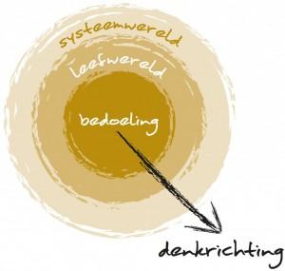
Werkwijze
De Cirkel van belang bestaat uit drie lagen: systeemwereld, leefwereld en de bedoeling. Per laag worden de verantwoordelijkheden bepaald. Dit wordt gedaan door concrete taken en voorbeelden te benoemen.
Tool 7: Cirkel van belang

Slide 5
Werkwijze
  Systeemwereld: supportteam
  De systeemwereld is de wereld van de regels, protocollen en prestatie indicatoren. In deze wereld is het supportteam operationeel. Zij creëren ruimte door het wegnemen van belemmeringen.
  Leefwereld: projectteam
  De leefwereld is de waarde creatie tussen het kernteam en de klant. Hierin opereren de uitvoerders van het project. Zij nemen de verantwoordelijkheid voor de volgende werkzaamheden: communicatie, prioriteiten stellen, marktbenadering, baathouders informeren, plannen, teamspirit, projectmanagement, subsidie aanvragen en het budget waarborgen.
  Kernteam: bewakers van de bedoeling
  Het kernteam is de bewaker van de bedoeling. Zij zijn verantwoordelijk voor het waarborgen van de ambitie. Hun taak is om ervoor te zorgen dat de neuzen dezelfde kant op staan. Dit kunnen zij realiseren door vanuit een gezamenlijk belang te denken in plaats van eigen belang. Kernwoorden: inspiratie; willenschap; transparantie; Total Cost of Ownership (TCO);Lange termijn visie.
Tool 7: Cirkel van belang

Slide 6
Output
De output van tool 7 is een heldere formulering van de volgende aspecten:
Posities;
Verantwoordelijkheden;
Communicatie;
Indeling kernteam – projectteam – supporteam.
Tool 7: Cirkel van belang

